Slide 1
Система управления охраной труда в организации Обучение работников
Начальник Центра охраны труда, радиационной и экологической безопасности СО РАН к.т.н.
Фомин Вениамин Иванович
Тел./факс: 330 07 45;
E-mail: 3300745@ngs.ru; fvi@sb-ras.ru
Сайт: http://www.sbras.nsc.ru/cotreb/

Slide 2
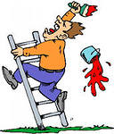
Сущность и назначение обучения ОТ
Наиболее слабое звено во всей системе обеспечения безопасности – это так называемый человеческий фактор, т.е. сам работник.
Каждый человек характеризуется некоторыми неоднозначно определяемыми, но профессионально важными качествами, например, такими как:
- жизненная сила (физическое состояние, выносливость, подвижность, оптимизм);
- активность, динамичность (работоспособность, ритм трудовой деятельности, инициатива);
- эмоциональность;
- спонтанность или замедленность реакций;
практический ум, логический ум, творческий ум и т.п.
Основная задача работодателя – подготовить работника к безопасному выполнению его трудовых функций и действиям в аварийных ситуациях.

Slide 3
ФОРМЫ ПОДГОТОВКИ РАБОТНИКОВ В ОБЛАСТИ ОХРАНЫ ТРУДА
Инструктаж по охране труда
Подготовка по вопросам охраны труда в обучающих организациях, аккредитованных в установленном порядке
Подготовка по вопросам охраны труда у работодателя
Подготовка по вопросам оказания первой помощи пострадавшим
Стажировка на рабочем месте

Slide 4
Сущность и назначение подготовки по ОТ у работодателя
Работодатель во всех подразделениях должен обеспечить:
обучение безопасным методам и приемам выполнения работ;
обучение требованиям охраны труда и проверку знаний по охране труда;
обучение, аттестацию и проверку знаний по промышленной безопасности работников, эксплуатирующих опасные производственные объекты;
инструктаж по выполнению требований промышленной безопасности и охраны труда;
стажировку на рабочих местах;
недопущение к работе лиц, не прошедших в установленном порядке обучение, инструктаж, стажировку и проверку знаний требований охраны труда и промышленной безопасности.
Целесообразно утвердить Перечень должностей (профессий) к которым предъявляются повышенные требования, работники которых проходят подготовку по охране и безопасности труда, с указанием вида подготовки и ее периодичность, а также периодичность проверки знаний.
Мировой и российский опыт свидетельствуют, что обучение работников требованиям охраны труда существенно снижает производственный травматизм и профессиональную заболеваемость. Поэтому одним из важнейших элементов профилактики производственного травматизма и профессиональной заболеваемости является непрерывное многоуровневое целенаправленное повышения уровня профессиональной грамотности и компетентности персонала по охране труда.

Slide 5
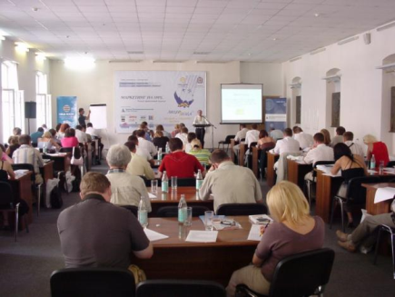
Порядок обучения руководителей и специалистов
В соответствии со ст. 225 Трудового кодекса РФ все работники, в том числе руководители организаций, а также работодатели – индивидуальные предприниматели обязаны проходить обучение по охране труда и проверку знаний требований охраны труда
Обучение и проверка знаний по охране труда всех работников, включая руководителей, организации установлены:
- Трудовым кодексом РФ;
- Порядком обучения по охране труда и проверки знаний требований охраны труда работников организаций, утвержденным совместным постановлением Минтруда России и Минобразования России № 1/29 от 13 января 2003 г.
С 01 марта 2017 года начал действовать ГОСТ 12.0.004-2015 «Организация обучения безопасности труда».

Slide 6
МИНИСТЕРСТВО ПРОМЫШЛЕННОСТИ И ТОРГОВЛИ РОССИЙСКОЙ ФЕДЕРАЦИИ
ФЕДЕРАЛЬНОЕ АГЕНТСТВО ПО ТЕХНИЧЕСКОМУ РЕГУЛИРОВАНИЮ И МЕТРОЛОГИИ
ПРИКАЗ
от 9 июня 2016 г. N 600-ст
О введении в действие межгосударственного стандарта
В соответствии с протоколом Межгосударственного Совета по стандартизации, метрологии и сертификации от 10 декабря 2015 г. N 48-2015 приказываю:
1. Ввести в действие с 1 марта 2017 г. для добровольного применения в Российской Федерации в качестве национального стандарта Российской Федерации ГОСТ 12.0.004-2015 "Система стандартов безопасности труда. Организация обучения безопасности труда. Общие положения", который принят взамен ГОСТ 12.0.004-90.
2. Отменить межгосударственный стандарт ГОСТ 12.0.004-90 с 1 марта 2017 г. в связи с принятием и введением в действие стандарта, указанного в пункте 1.
3. Закрепить принятый стандарт за Управлением технического регулирования и стандартизации.
Руководитель Федерального агентства
А.В. АБРАМОВ
В Минюсте РФ данный приказ не зарегистрирован,
т.е. НПА не является!

Slide 7
Порядок разработки НПА по охране труда
ПРАВИТЕЛЬСТВО РОССИЙСКОЙ ФЕДЕРАЦИИ
ПОСТАНОВЛЕНИЕ
от 27 декабря 2010 г. N 1160
ОБ УТВЕРЖДЕНИИ ПОЛОЖЕНИЯ
О РАЗРАБОТКЕ, УТВЕРЖДЕНИИ И ИЗМЕНЕНИИ НОРМАТИВНЫХ ПРАВОВЫХ
АКТОВ, СОДЕРЖАЩИХ ГОСУДАРСТВЕННЫЕ НОРМАТИВНЫЕ ТРЕБОВАНИЯ ОХРАНЫ ТРУДА
3. Проекты актов, содержащих требования охраны труда, разрабатываются:
организациями, учреждениями, ассоциациями, объединениями, государственными внебюджетными фондами;
4. Проекты актов, содержащих требования охраны труда, разработанные в соответствии с абзацем вторым пункта 3 настоящего Положения, направляются организациями, учреждениями, … в Министерство труда и социальной защиты РФ.
6. Акты, содержащие требования охраны труда, издаются Министерством труда и социальной защиты Российской Федерации после рассмотрения проектов указанных актов на заседании Российской трехсторонней комиссии по регулированию социально-трудовых отношений.
ГОСТ 12.0.004-2015 НПА по охране труда не является!

Slide 8
Особенности ГОСТа 12.0.004-2015
Данный стандарт позицирует себя как (п. 1.2) «основополагающим в комплексе межгосударственных и национальных стандартов, руководящих и методических документов по обучению занятых трудом лиц и изучению ими вопросов безопасности труда».
Вместе с тем, процесс обучения безопасности труда в стандарте рассматривается как непрерывный многоуровневый процесс по воспитанию мотивации и навыков безопасного поведения начиная с детских дошкольных организаций.
Терминология, применяемая в ГОСТе, не соответствует установленной федеральными законами и НПА, манера изложения положений очень витиевата и трудна к восприятию смысла и выдвигаемых требований.
Содержание документа больше похоже на рассуждения о том, как авторам хотелось бы обучать безопасности жизнедеятельности, начиная с детских дошкольных учреждений до прекращения трудовой деятельности человеком.

Slide 9
Порядок обучения руководителей и специалистов в соответствии с Порядком 1/29
Обучение по охране труда руководителей и специалистов проводится по соответствующим программам по охране труда непосредственно самой организацией или сторонними образовательными учреждениями при наличии у них лицензии на право ведения образовательной деятельности, преподавательского состава, специализирующегося в области охраны труда, соответствующей материально-технической базы и включенные в реестр Минтруда РФ, как организации, осуществляющие обучение по охране труда.
Обучение по охране труда руководителей и специалистов в организации проводится по рабочим программам обучения по охране труда, разрабатываемым на основе примерных учебных планов и программ обучения по охране труда и утверждаемым руководителем организации.

Slide 10
ОБЯЗАТЕЛЬНЫЕ ТЕМЫ ДЛЯ ВКЛЮЧЕНИЯ В УЧЕБНЫЕ ПРОГРАММЫ И УЧЕБНО-МЕТОДИЧЕСКИЕ ПЛАНЫ
государственные нормативные требования охраны труда и обеспечения безопасных условий труда работников, содержащиеся в федеральных законах и иных нормативных правовых актах Российской Федерации и нормативных актах субъекта Российской Федерации
обязанности работодателя в области охраны труда
обязанности работника в области охраны труда
ответственность за нарушение трудового законодательства и иных нормативных правовых актов, содержащих нормы трудового права
организация и проведение расследования несчастных случаев на производстве и профессиональных заболеваний

Slide 11
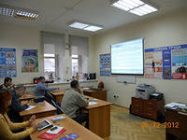
Порядок обучения руководителей и специалистов
В процессе обучения по охране труда руководителей и специалистов проводятся лекции, семинары, собеседования, индивидуальные или групповые консультации, деловые игры и т.д., могут использоваться элементы самостоятельного изучения программы по охране труда, модульные и компьютерные программы, а также дистанционное обучение.
Проверку знаний требований охраны труда осуществляет Комиссия по проверке знания требований охраны труда, которая состоит не менее чем из трех человек, прошедших подготовку по вопросам охраны труда в обучающей организации.
Состав комиссии и порядок ее работы утверждаются приказом работодателя.
Руководители и специалисты проходят очередную проверку знаний требований охраны труда не реже одного раза в три года.

Slide 12
Порядок обучения руководителей и специалистов
Внеочередная проверка знаний требований охраны труда работников независимо от срока проведения предыдущей проверки проводится:
при введении новых или внесении изменений и дополнений в действующие законодательные и иные нормативные правовые акты, содержащие требования охраны труда, при этом осуществляется проверка знаний только этих законодательных и нормативных правовых актов;
при вводе в эксплуатацию нового оборудования и изменениях технологических процессов, требующих дополнительных знаний по охране труда работников (в этом случае осуществляется проверка знаний требований охраны труда, связанных с соответствующими изменениями);
при назначении или переводе работников на другую работу, если новые обязанности требуют дополнительных знаний по охране труда (до начала исполнения ими своих должностных обязанностей);
по требованию должностных лиц Федеральной инспекции труда, других органов государственного надзора и контроля, а также федеральных органов исполнительной власти и органов исполнительной власти субъектов Российской Федерации в области охраны труда, органов местного самоуправления, а также работодателя (или уполномоченного им лица) при установлении нарушений требований охраны труда и недостаточных знаний требований безопасности и охраны труда;
после происшедших аварий и несчастных случаев, а также при выявлении неоднократных нарушений работниками требований нормативных правовых актов по охране труда;
при перерыве в работе в данной должности более одного года.
Объем и порядок процедуры внеочередной проверки знаний требований охраны труда определяется стороной, инициирующей ее проведение.

Slide 13
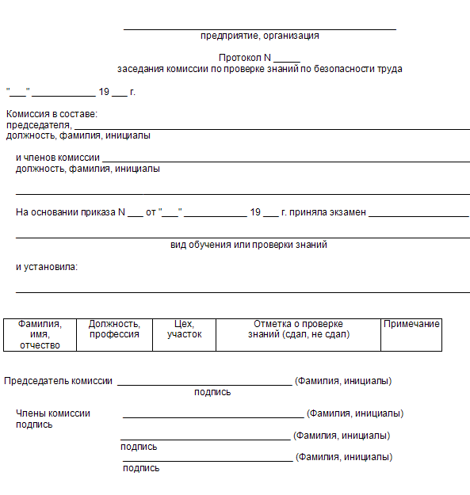
Порядок обучения руководителей и специалистов
Результаты проверки знаний требований охраны труда работников организации оформляются протоколом.
Работнику, успешно прошедшему проверку знаний требований охраны труда, выдается удостоверение за подписью председателя комиссии по проверке знаний требований охраны труда, заверенное печатью организации, проводившей обучение по охране труда и проверку знаний требований охраны труда.

Slide 14
Инструктирование
Обучение и проверку теоретических знаний требований охраны труда, практических навыков безопасной работы у работников рабочих профессий проводят непосредственные руководители работ в объеме знаний требований правил и инструкций по охране труда, а при необходимости – в объеме знаний дополнительных специальных требований безопасности и охраны труда. Основная форма обучения работников рабочих профессий является инструктаж.
Для всех вновь поступающих на работу, а также переводимых на другую работу лиц, работодатель обязан проводить инструктаж по охране труда, организовать обучение безопасным методам и приемам выполнения работ и оказанию первой помощи пострадавшим.
Допуск к работе лиц, не прошедших в установленном порядке обучение, инструктаж по охране труда, запрещается.

Slide 15
ИНСТРУКТАЖ ПО ОХРАНЕ ТРУДА
Вводный инструктаж по охране труда
проводится со всеми принятыми на работу и другими лицами, участвующими в производственной деятельности работодателя и находящимися на подконтрольной ему территории
Инструктаж по охране труда на рабочем месте
с работниками, трудовая функция которых предусматривает работу с оборудованием
Целевой инструктаж по охране труда
проводится перед выполнением работ, на которые требуется оформление наряда-допуска, а также при выполнении разовых работ

Slide 16
ВВОДНЫЙ ИНСТРУКТАЖ ПО ОХРАНЕ ТРУДА
(проводится до начала трудовой деятельности)
С кем проводится
со всеми принятыми на работу лицами
лицами, командированными на работу в организацию
Кто проводит
руководитель или специалист службы охраны труда
уполномоченный работодателем работник, на которого приказом работодателя возложены функции специалиста по охране труда, либо организация, осуществляющая функции службы охраны труда работодателя
лицами, выполняющими подрядные (субподрядные) работы на подконтрольной работодателю территории
с обучающимися, воспитанниками образовательных учреждений всех уровней, проходящими в организации производственную практику
другими лицами, участвующими в производственной деятельности работодателя и находящимися на подконтрольной ему территории
с лицами, посещающими организацию в иных целях (по решению работодателя)

Slide 17
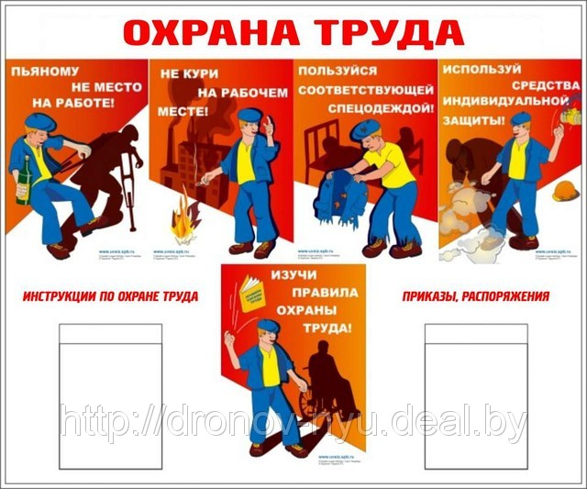
ИНСТРУКТАЖ ПО ОХРАНЕ ТРУДА НА РАБОЧЕМ МЕСТЕ
Подразделяется на следующие виды:
первичный инструктаж по охране труда
повторный инструктаж по охране труда
внеплановый инструктаж по охране труда
Все виды инструктажа по охране труда на рабочем месте проводит руководитель структурного подразделения или непосредственный руководитель работ, на которого приказом работодателя возложены обязанности по проведению инструктажа по охране труда на рабочем месте. Руководитель, проводящий инструктаж на рабочем месте, должен пройти обучение и проверку знаний требований охраны труда.
Работодатель, отнесенный в соответствии с действующим законодательством к организациям микро- и малого бизнеса, вправе совместить проведение с работником вводного инструктажа по охране труда и инструктажа по охране труда на рабочем месте. Указанные работодатели вправе также для всех видов инструктажей по охране труда вести единый журнал регистрации проведения инструктажа по охране труда с учетом установленных требований.

Slide 18
ПЕРВИЧНЫЙ ИНСТРУКТАЖ ПО ОХРАНЕ ТРУДА
с работниками, трудовая функция которых предусматривает работу с оборудованием
с работниками, трудовая функция которых связана с эксплуатацией, обслуживанием, испытанием, наладкой и ремонтом оборудования
с работниками, трудовая функция которых связана с использованием электрифицированного или иного механизированного ручного инструмента
с работниками, трудовая функция которых связана с хранением и применением сырья и материалов
Проводится до начала самостоятельной работы
Работники, не связанные с эксплуатацией, обслуживанием, испытанием, наладкой и ремонтом оборудования, использованием электрифицированного или иного инструмента, хранением и применением сырья и материалов, могут освобождаться от прохождения первичного инструктажа на рабочем месте.
Перечень профессий и должностей работников, освобожденных от прохождения первичного инструктажа на рабочем месте, утверждается работодателем.

Slide 19
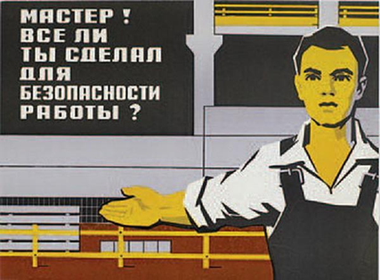
Инструктирование
Проведение инструктажей по охране труда включает в себя ознакомление работников с имеющимися опасными или вредными производственными факторами, изучение требований охраны труда, содержащихся в локальных нормативных актах работодателя, включая инструкции по охране труда, технической, эксплуатационной документации, а также применение безопасных методов и приемов выполнения работ.
Инструктаж на рабочем месте проводится в соответствии с программой инструктажа.

Slide 20
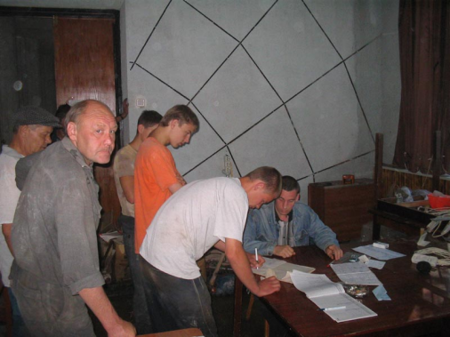
Инструктирование
Инструктаж по охране труда завершается устной проверкой приобретенных работником знаний и навыков безопасных приемов работы лицом, проводившим инструктаж.
Проведение всех видов инструктажей регистрируется в соответствующих журналах проведения инструктажей (в установленных случаях – в наряде-допуске на производство работ) с указанием инструктируемого и его подписи и подписи инструктирующего, а также даты проведения инструктажа.

Slide 21
ВНЕПЛАНОВЫЙ ИНСТРУКТУЖ ПО ОХРАНЕ ТРУДА
при введении в действие новых или внесении изменений в нормативные правовые акты, содержащие требования охраны труда, связанные с исполнением должностных (функциональных) обязанностей работника, а также в соответствующие локальные нормативные акты работодателя
при изменении технологических процессов, замене или модернизации оборудования, приспособлений, инструментов, сырья, материалов, возникновении других обстоятельств, оказывающих влияние на безопасность работников
при нарушении работником требований инструкций по охране труда, которые могли привести или привели к травме, аварии, взрыву, отравлению
по требованию должностных лиц органов государственного надзора (контроля)
перед началом работы после перерыва в работе (для работ, связанных с источниками повышенной опасности, – после перерыва более чем на 30 календарных дней, а для остальных работ – более 60 календарных дней)
по решению работодателя (или уполномоченного им лица)

Slide 22
ЦЕЛЕВОЙ ИНСТРУКТУЖ ПО ОХРАНЕ ТРУДА
Целевой инструктаж по охране труда проводится перед выполнением работ, на которые в соответствии с нормативными правовыми актами требуется:
оформление наряда-допуска;
оформление разрешения или других специальных документов;
при выполнении разовых работ, не связанных с прямыми обязанностями по специальности;
при выполнении работ по ликвидации последствий аварий, стихийных бедствий.
Лица, поступающие на работу с вредными и (или) опасными условиями труда, после проведения инструктажа по охране труда обязаны пройти стажировку на рабочем месте

Slide 23
СТАЖИРОВКА НА РАБОЧЕМ МЕСТЕ
осуществляется по программам, утвержденным работодателем для каждой должности и рабочего места
проводит работник, имеющий практический опыт работы по данной профессии более одного года и на которого приказом работодателя возложены обязанности по проведению стажировки
проходят лица, поступающие на работу и переведенные на другое рабочее место с вредными и (или) опасными условиями труда
Продолжительность устанавливается работодателем, исходя из уровня профессионального образования, опыта работы, профессии (должности) обучаемого, но не менее двух смен

Slide 24
СТАЖИРОВКА НА РАБОЧЕМ МЕСТЕ
В процессе стажировки работнику необходимо
изучить схемы, инструкции по эксплуатации и охране труда, знание которых обязательно для работы в данной профессии
отработать четкое ориентирование на своем рабочем месте
приобрести необходимые практические навыки в выполнении производственных операций
усвоить нормативно-технические документы, относящиеся к рабочему месту
изучить приемы и условия безаварийной, безопасной и экономичной эксплуатации обслуживаемого оборудования
Прохождение стажировки и допуск к самостоятельной работе оформляются записью в журнале регистрации инструктажа на рабочем месте

Slide 25
Инструктирование
Конкретный порядок, условия, сроки и периодичность проведения всех видов инструктажей по охране труда работников отдельных отраслей и организаций регулируются соответствующими отраслевыми и межотраслевыми нормативными правовыми актами по безопасности и охране труда.
Работодатель обязан организовать в течение месяца после приема на работу обучение безопасным методам и приемам выполнения работ всех поступающих на работу лиц, а также лиц, переводимых на другую работу.
Порядок, форма, периодичность и продолжительность обучения по охране труда и проверки знаний требований охраны труда работников рабочих профессий устанавливаются работодателем в соответствии с нормативными правовыми актами, регулирующими безопасность конкретных видов работ.

Slide 26
Обучение приемам оказания первой помощи пострадавшим
Для всех вновь поступающих на работу (а также переводимых на другую работу лиц) работодатель обязан организовать обучение приемам оказания первой помощи пострадавшим.
Необходимость оказания первой помощи пострадавшему до прибытия медицинских работников безусловна. Своевременно оказанная помощь (в первые 30 минут) существенно уменьшает тяжесть последствий травмирования, в том числе вероятность смерти, снижает уровень инвалидности среди пострадавших, сокращает сроки восстановительного лечения после травмы и делает возможным более ранний возврат пострадавшего к прежней трудовой деятельности.

Slide 27
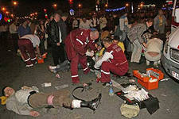
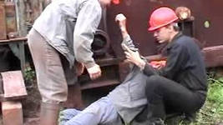
Обучение приемам оказания первой помощи пострадавшим
ПЕРВУЮ ПОМОЩЬ оказывает тот, КТО ПЕРВЫМ оказался на месте происшествия (рядом с пострадавшим/заболевшим).

Slide 28
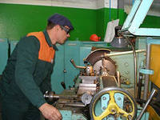
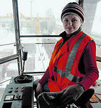
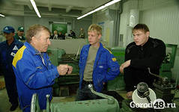
Обучение приемам оказания первой помощи пострадавшим
Обучение всех работников рабочих профессий носит в целом ознакомительный характер и повторяется ежегодно для постепенного закрепления знаний и умений у этих работников.
Практика показывает, что работники рабочих профессий с повышенными рисками травмирования (водители, электротехнический персонал и т.п.), а также по одному-два работника в смену, в бригаде и т.п. должны проходить более усиленную подготовку, в первую очередь за счет практических занятий по привитию навыков основных приемов оказания первой помощи.

Slide 29
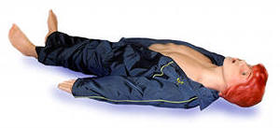
Обучение приемам оказания первой помощи пострадавшим
Обучение/подготовку работников рабочих профессий необходимо вести квалифицированным, имеющим медицинское образование и (или) прошедшими специальную подготовку по оказанию первой помощи преподавателям по специально разработанным программам (адаптированным к требованиям для данных профессий и потребностям организации) с использованием соответствующих учебных пособий, одобренных и рекомендованных в установленном порядке, и необходимого оборудования (тренажеров).

Slide 30
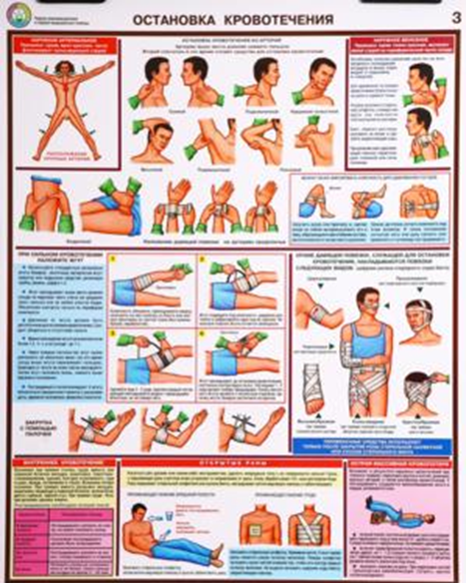
Обучение приемам оказания первой помощи пострадавшим
Кроме того, необходимо обеспечить наличие средств первой помощи на рабочих местах, разместить на видном месте инструкции различных способов оказания первой помощи (плакаты, брошюры, иллюстрированные учебные пособия и другие наглядные материалы), назначить лицо, отвечающее за поддержание комплекта средств первой помощи (аптечки). Состав аптечки определен приказом Минздравсоцразвития РФ от 5 марта 2011 года №169н. Наличие лекарств в аптечках не допускается.
Разместить на видном месте сведения о работниках, имеющих навыки оказания первой помощи, разъяснять работникам рабочих профессий, как следует действовать при возникновении несчастного случая на производстве, какие вспомогательные средства использовать, где их можно получить, а также к кому и куда следует обратиться за получением первой помощи.

Slide 31
Вывод
47
По охране труда, существует множество документов...
...но, к сожалению, сами по себе документы не могут предотвратить несчастных случаев.
Предотвратить их могут только действия людей!!!
Будьте внимательны,
соблюдайте основные требования безопасности труда
СОХРАННОСТЬ ВАШЕГО ЗДОРОВЬЯ В ВАШИХ РУКАХ!
Спасибо за внимание !

